Slide 1
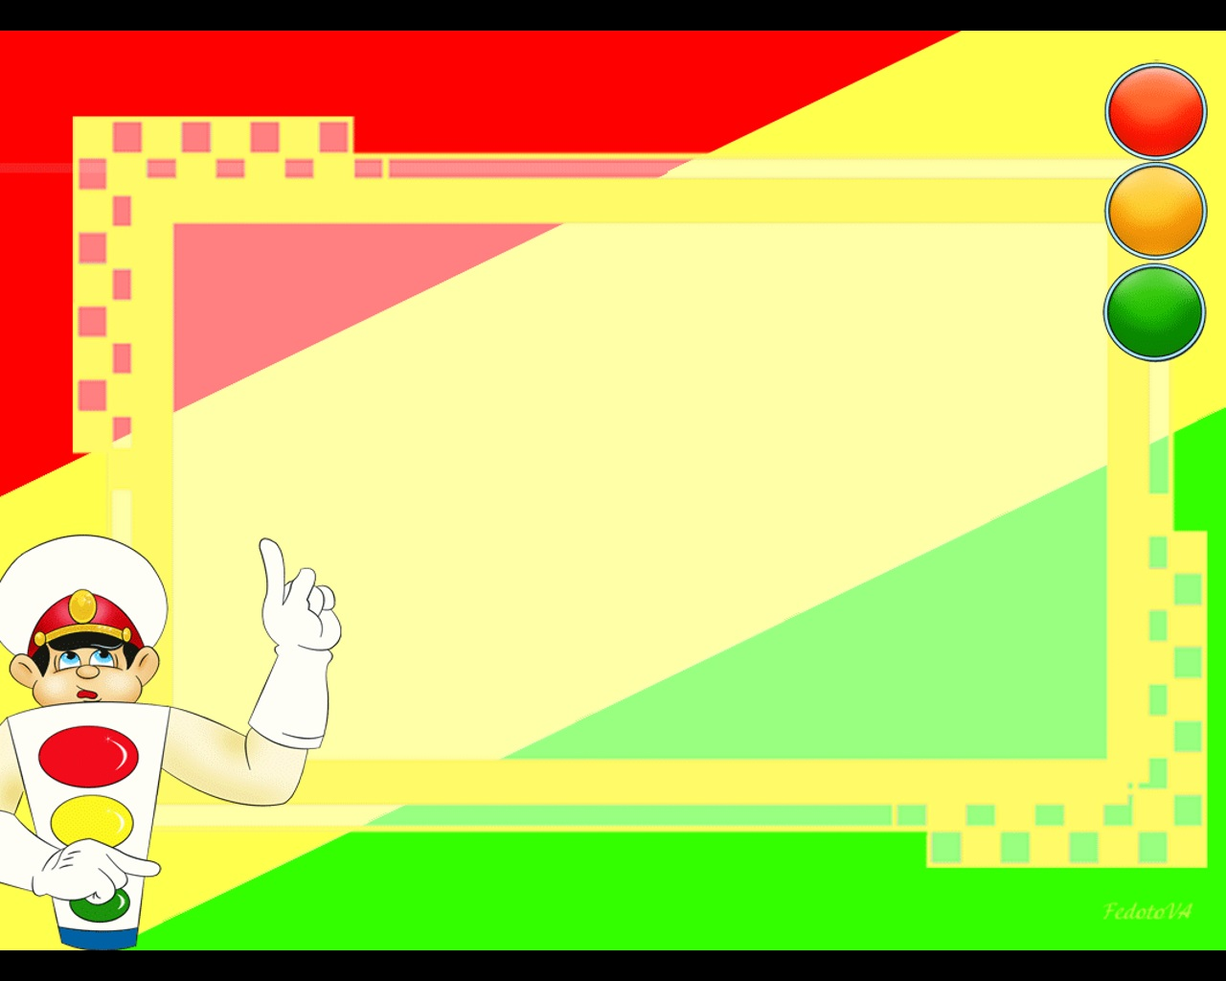
Муниципальное дошкольное образовательное учреждение детский сад № 57
Давно ли люди пользуются дорожными знаками?
Денис К., Ира К., Саша П., Юля Г. Елена Александровна ,мама Юли Карабышева Нина Вицентьевна, воспитатель

Slide 2
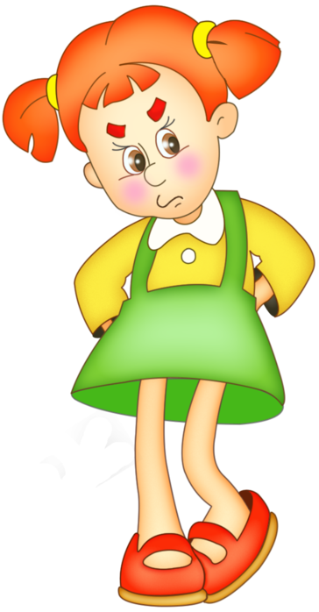
Цель:
Я хочу узнать, давно ли люди пользуются дорожными знаками

Slide 3
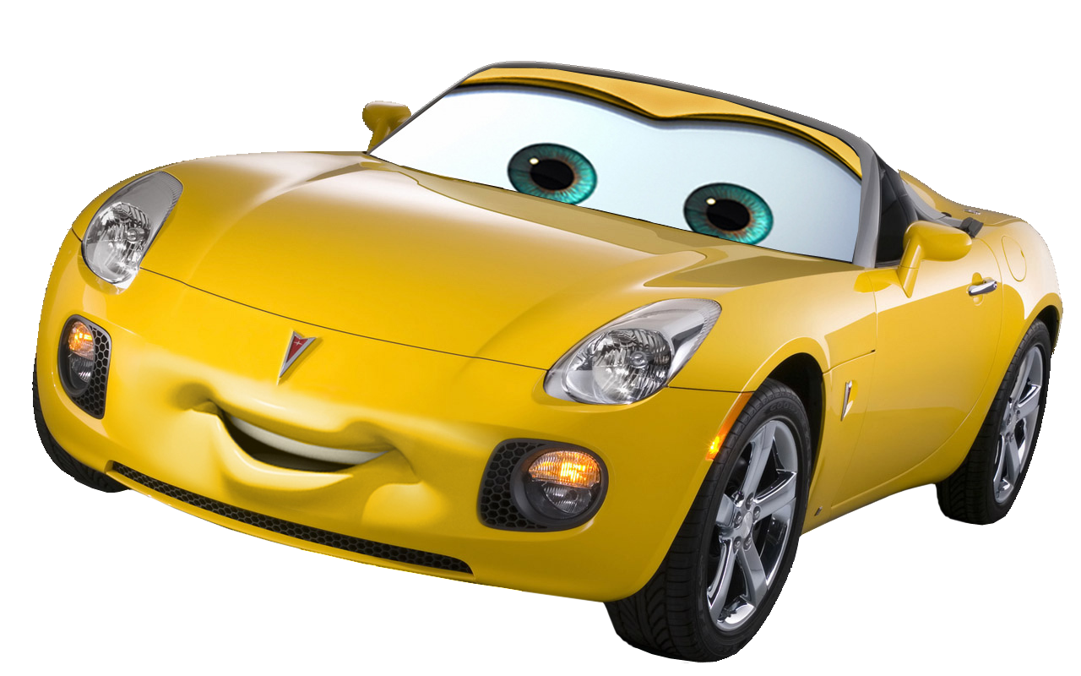
Я думаю, что
дорожные знаки возникли вместе с появлением автомобиля

Slide 4
Мои действия:
1. Сходить с мамой в библиотеку и найти информацию
2. Попросить папу найти сведения в интернете

Slide 5
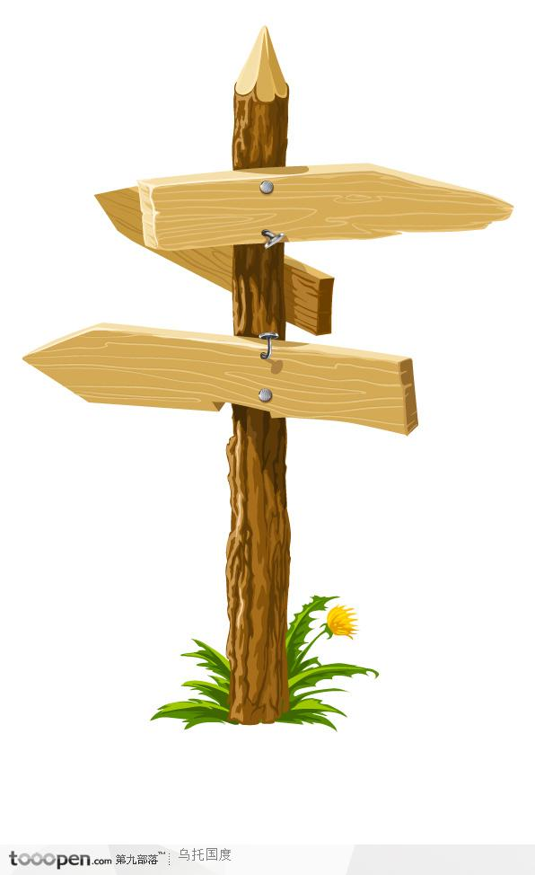
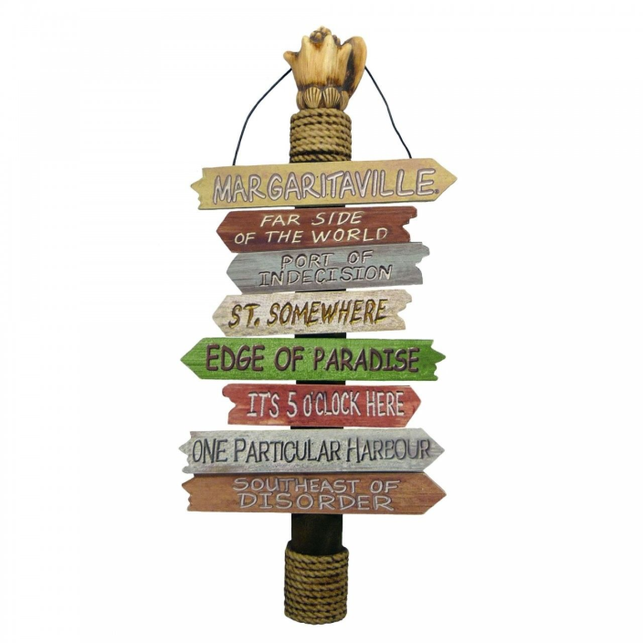
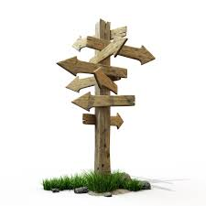
Сходили с мамой в библиотеку, из книг и журналов узнали:
Самые старинные дорожные знаки – указатели расстояний, они появились в Древнем Риме.

Slide 6
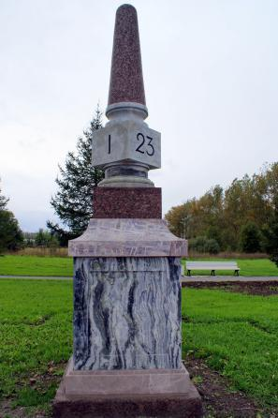
С папой нашли сведения в интернете:
300 лет назад люди стали устанавливать верстовые столбы. Верстовые столбы издавна в России обозначали основные почтовые дороги и расстояния, их можно считать первыми в нашей стране дорожными знаками.

Slide 7
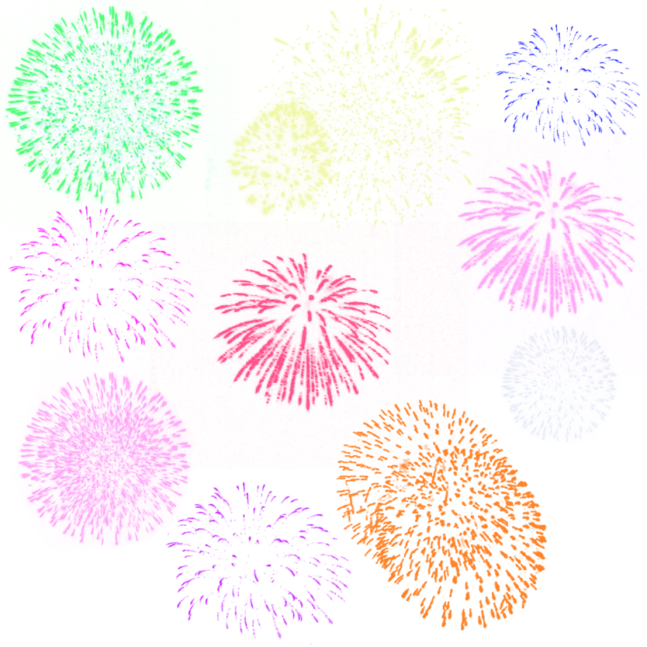
Теперь я знаю, что:
Люди пользовались дорожными знаками задолго до появления автомобиля

Slide 8
В исследовании нам помогли:
Книга «Правила дорожного движения для детей» Алиса Бочко
Галина Шалаева: Правила дорожного движения для воспитанных детей
Подробнее: https://www.labirint.ru/books/211530/
Правила дорожного движения для детей Художник: Лемко Д. М., Бондаренко М., Рюмина М. все
Редактор: Терентьева Н. Издательство: Стрекоза, 2014 г.
Подробнее: https://www.labirint.ru/books/194549/
Интернет ресурсы:
http://zaist.ru/news/vsyakaya_vsyachina/verstovye_stolby/ 9.10 2020год

